Slide 1
开车大师

Slide 2
特点
机器学习过去违规记录
与行为相似的司机匹配
预测危险并警告

Slide 3


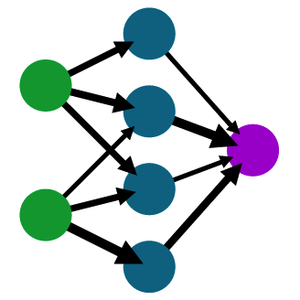
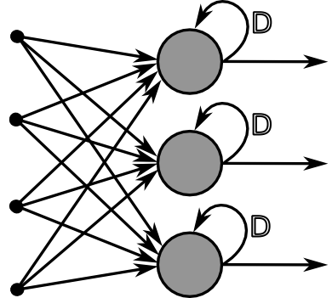

技术
上汽OpenAPI, REST, SDS
获取车辆违章查询，出险记录，维修保养记录，短信发送
k-means
车主行为分析
CNN (convolutional neural network)
车牌号一键扫描
RNN (recursive neural network)
语意识别，关键词提取
Material Design
美观，多彩，清楚

Slide 4
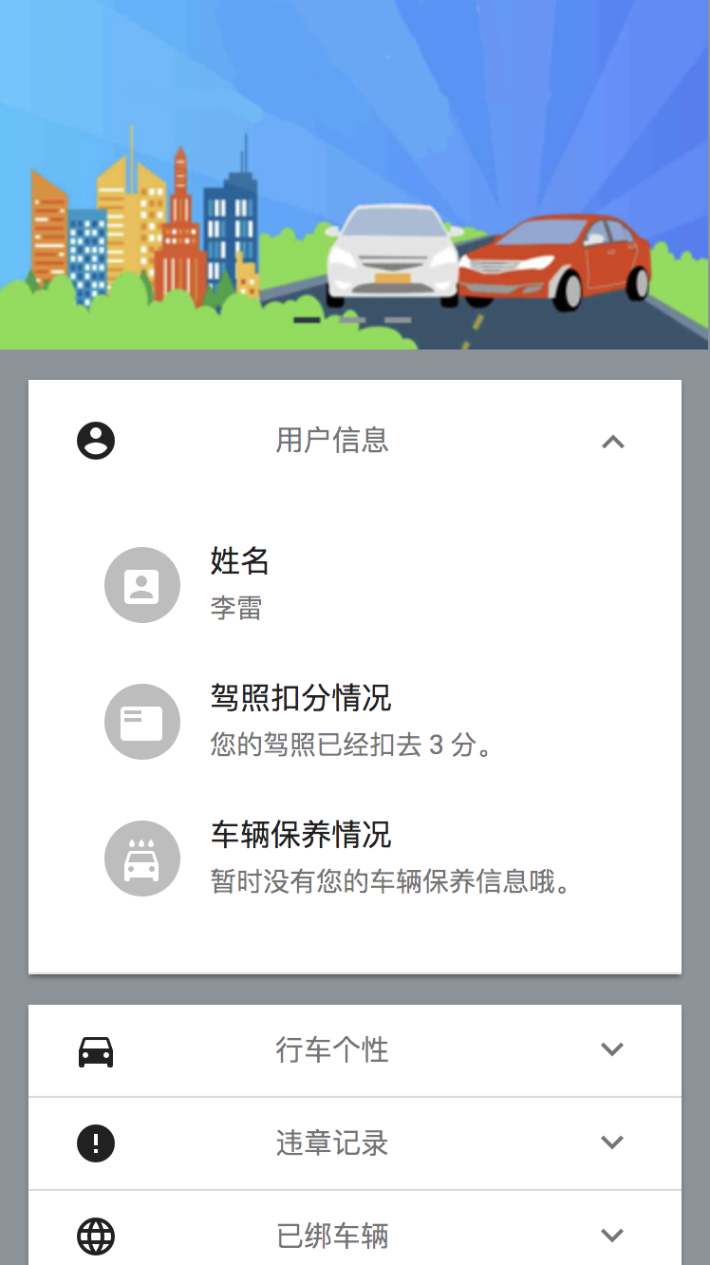
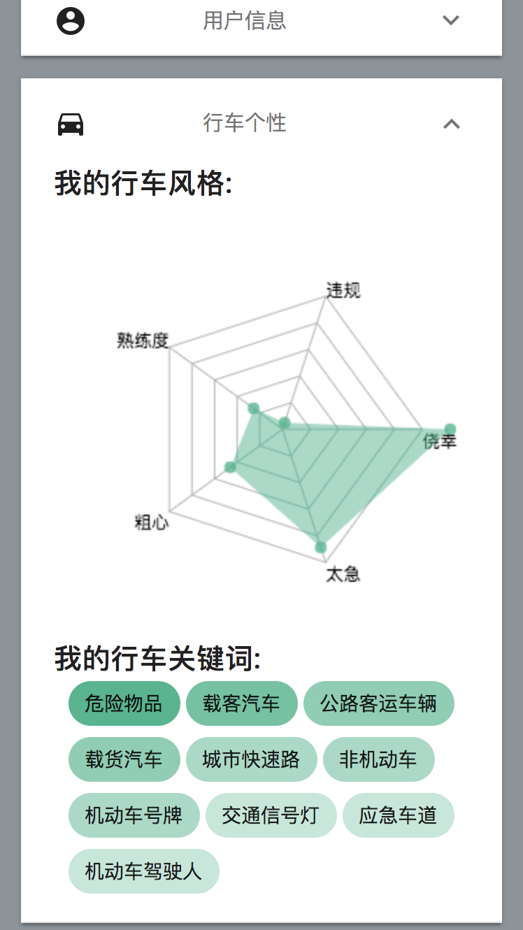
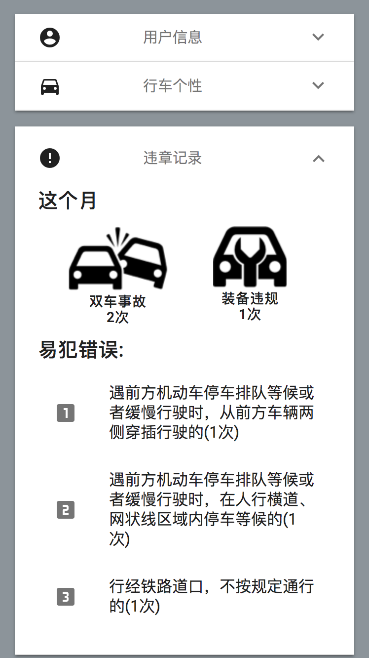
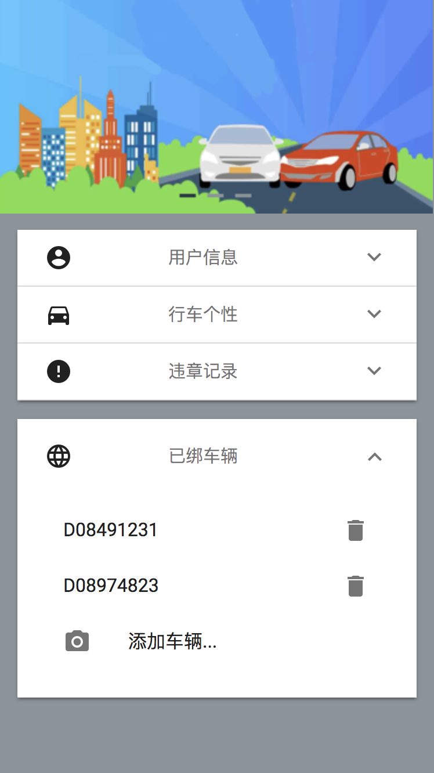
手机客户端

Slide 5
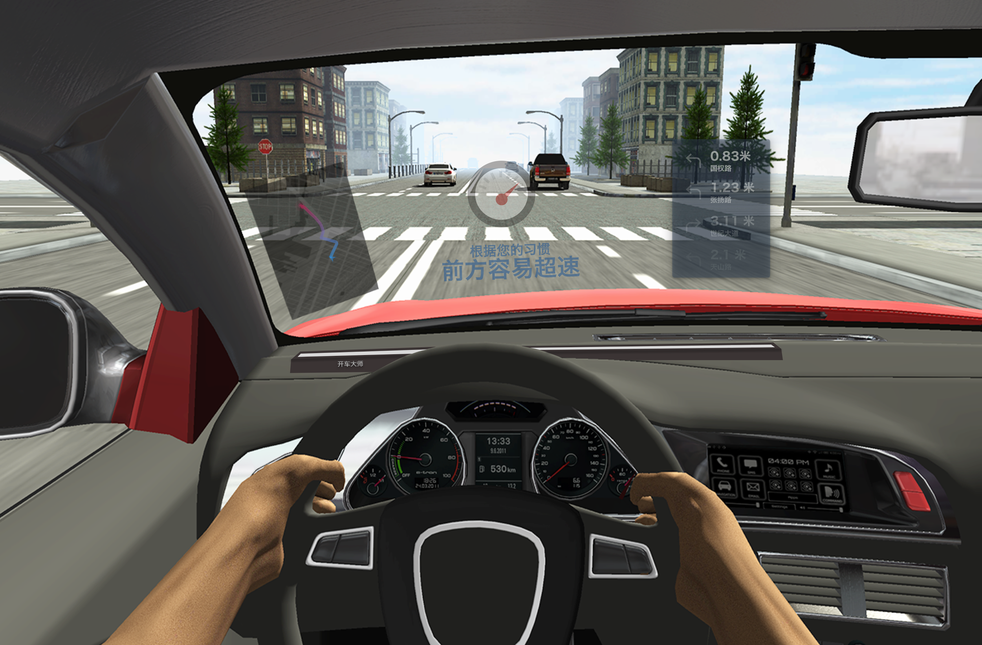
车辆平视显示器 (HUD)

